Slide 1
RAG와 에이전트: AI의 능력을 확장하는 두 가지 핵심 패턴
컨텍스트와 도구를 통한 모델 성능 향상
정우석 / 25.03.21

Slide 2
AI 모델의 한계
컨텍스트 크기 제한
학습 데이터의 시간적 제약 (오래된 정보)
환각(hallucination) 문제
한정된 기능 (텍스트 생성만 가능)

Slide 3
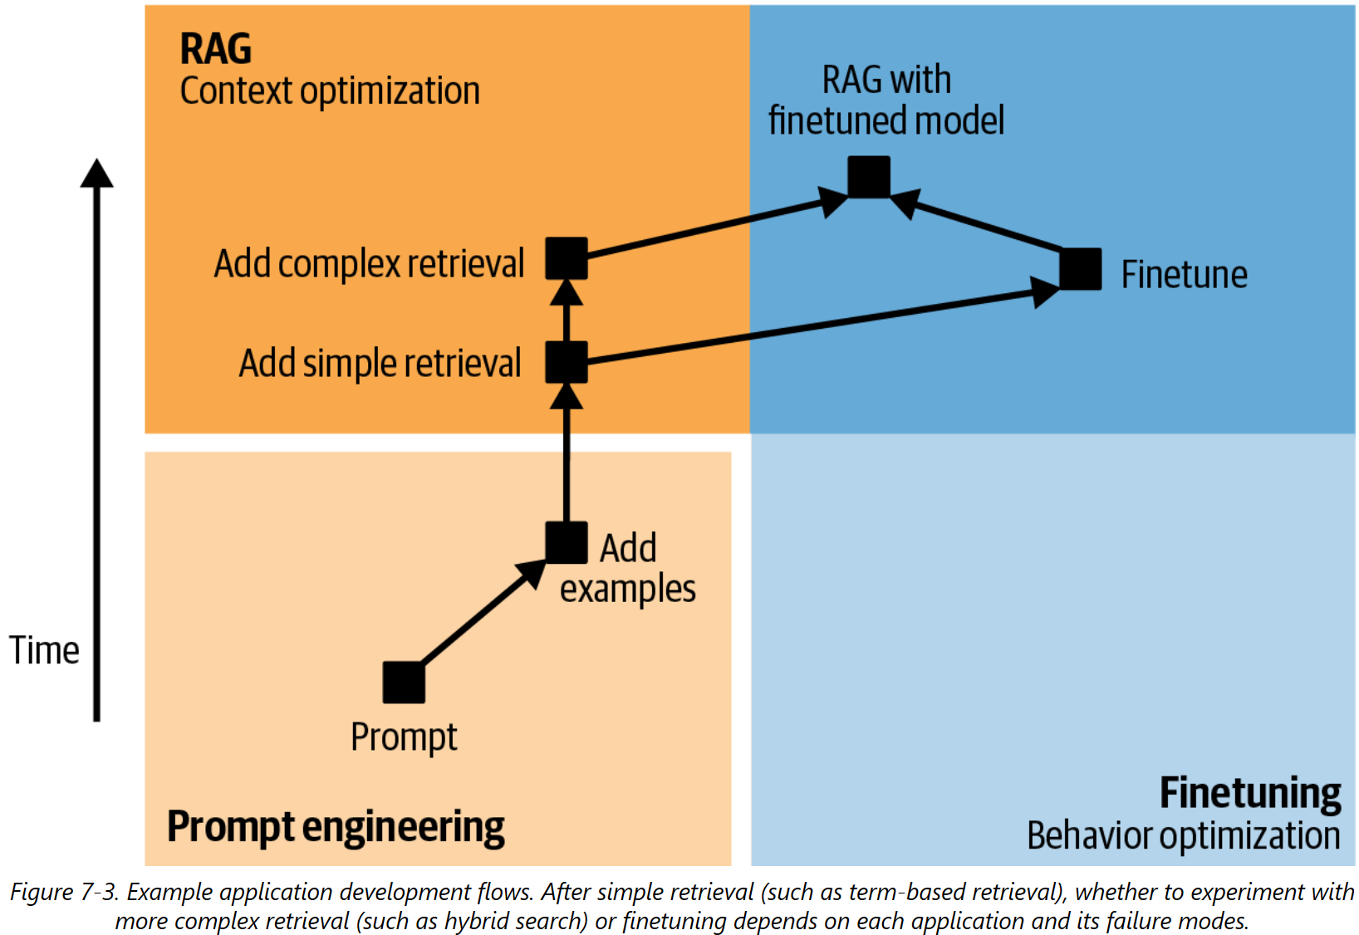
소개
RAG, 에이전트, 메모리 시스템

Slide 4
한계 극복을 위한 두 패턴
RAG: 외부 지식을 통한 모델 보강
에이전트: 도구를 통한 모델 능력 확장
두 패턴의 공통점과 차이점
모델 자체 수정 없이 성능 향상 가능성

Slide 5
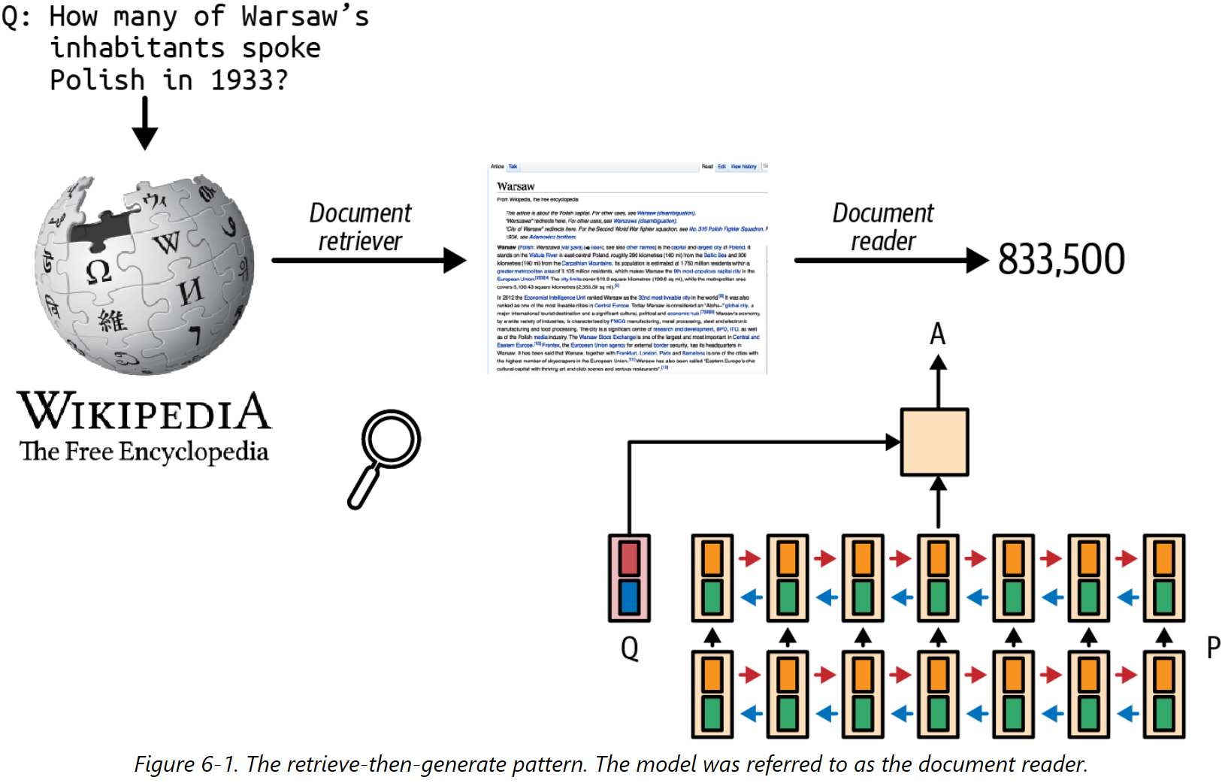
RAG란?
"Retrieval-Augmented Generation” 검색기(Retriever)와 생성기(Generator)
“Reading Wikipedia to Answer Open-Domain Questions”(Chen et al., 2017)
최신 정보 제공, 환각 감소, 맥락 인식 향상

Slide 6
RAG 등장
‘정보 검색 기반 생성(Retrieval-Augmented Generation)’이라는 용어는 “Retrieval-Augmented Generation for Knowledge-Intensive NLP Tasks”(Lewis et al., 2020)
‘파운데이션 모델의 컨텍스트 한계를 어떻게 극복할 것인가?’

Slide 7
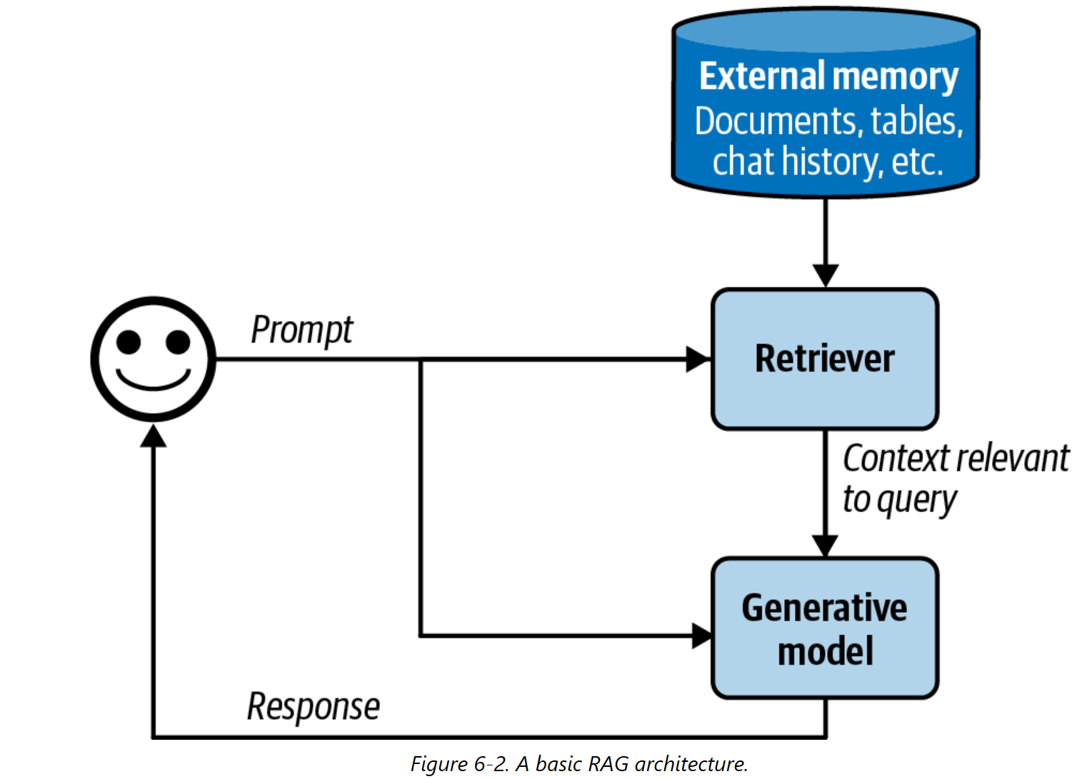
RAG 아키텍처
문서 수집 및 전처리 : 인덱싱과 쿼리처리
청킹(Chunking) 전략 : 고정 크기, 문단, 의미 기반
용어 기반 검색 vs 임베딩 기반 검색

Slide 8
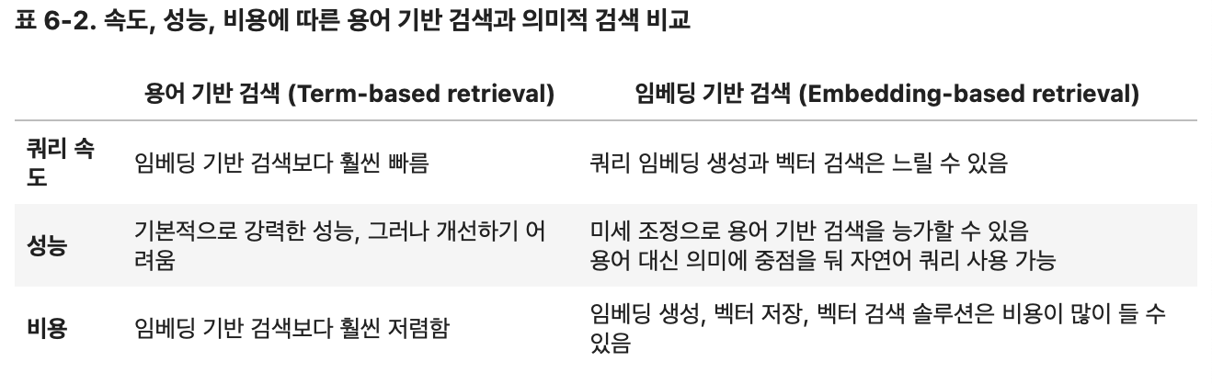

Slide 9
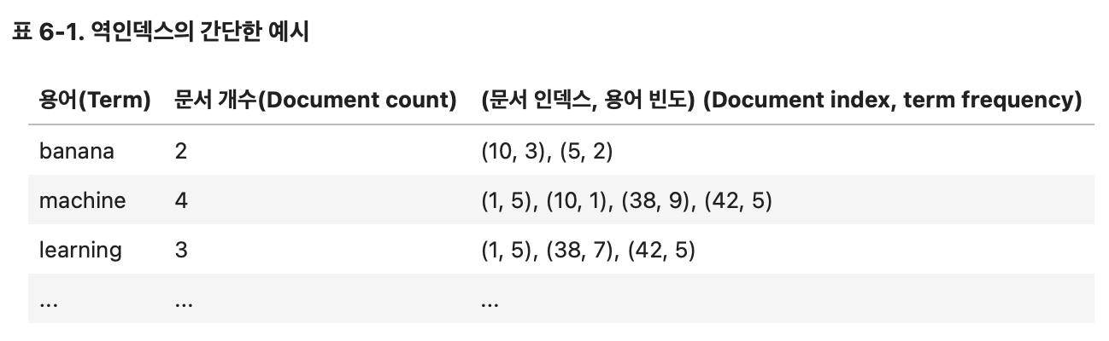
검색 알고리즘 I - 용어 기반 검색
TF-IDF, BM25, n-그램 등 전통적 검색 알고리즘 (단어포함 하나)
구현 용이성과 계산 효율성

Slide 10
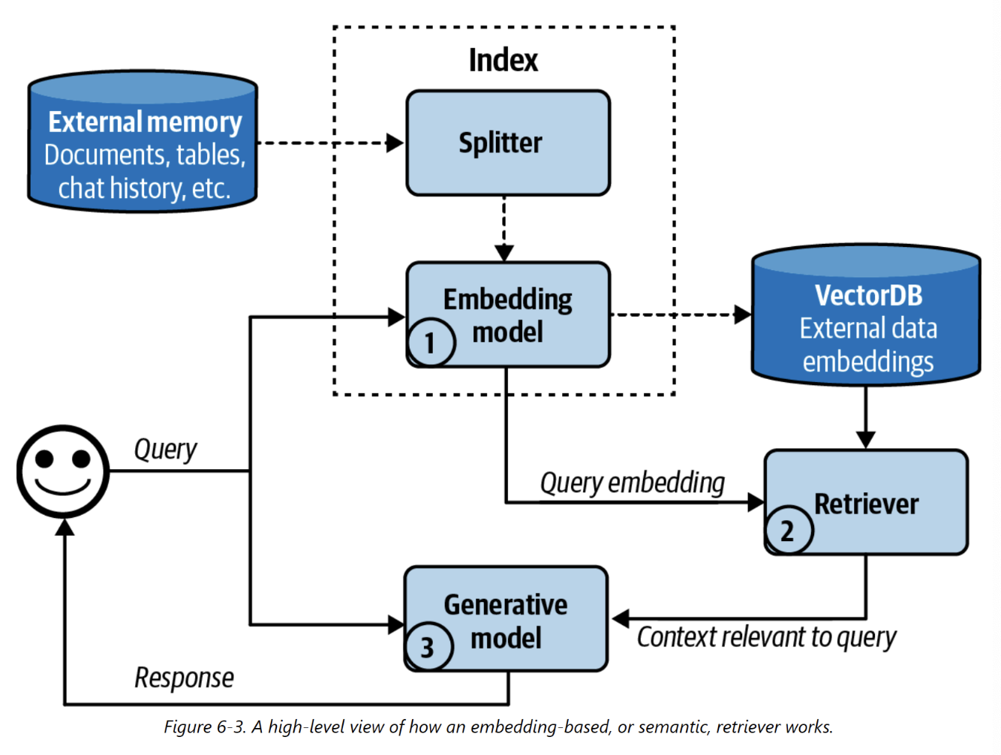
검색 알고리즘 II - 임베딩 기반 검색
벡터 표현과 의미적 유사성
임베딩 : 인덱싱에 사용과 동일한 임베딩 차원으로 데이터청크 검색
검색기 : 가장 가까운 임베딩 가진 데이터 청크 검색

Slide 11
검색 알고리즘 II - 임베딩 기반 검색
일반적 k-nn으로 가까운 벡터 검색
큰 데이터셋 Approximate-nn : Faiss, ScaNNm Hnswlib

Slide 12
검색 알고리즘 III - 하이브리드 접근법
용어 기반 + 임베딩 기반 결합의 이점
검색 결과 재순위화(reranking) 전략, 캐시사용 지연 축소

Slide 13
검색 최적화
청크 전략(chunking strategy)
재정렬(reranking)
쿼리 재작성(query rewriting)
컨텍스트 검색(contextual retrieval)

Slide 14
검색 최적화
Chunking strategy
단순 길이로 분리
Recursive(문서>섹션> 단락>문장):잘리는 것 방지
Tokenizer : 생성모델의 토크나이저에 의해 결정

Slide 15
검색 최적화
Reranking
서비스 목적성에 따라 재정렬
시간 순, 최근데이터 순, 컨텍스트 길이순 등
검색된 문서의 수를 줄여서 모델 컨텍스트에 맞춤

Slide 16
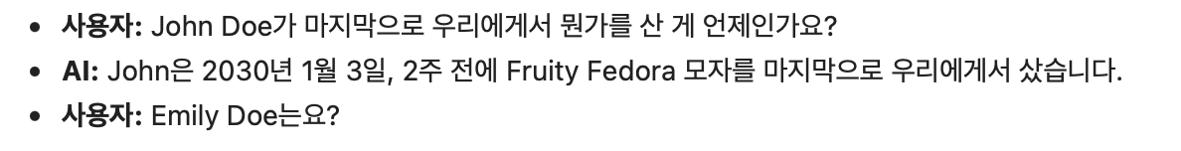
검색 최적화
Query rewriting
Context를 포함하여 품질을 높이기 위해, 쿼리를 재작성
“다음대화를 바탕으로 사용자가 묻고자 하는 내용을 반영하도록 마지막 사용자 입력을 재작성하십시오
Emily doe가 마지막으로 우리에게서 뭔가를 산게 언제인가요?”

Slide 17
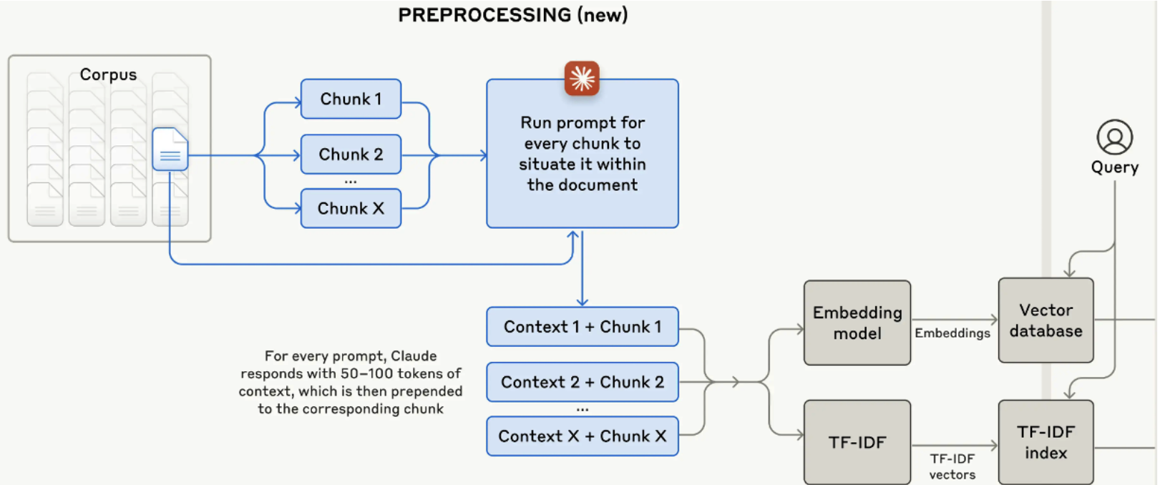
검색 최적화
Contextual retrieval
각 청크에 관련한 context 추가하여 관련 chunk를 더 쉽게 검색 (tag, keyword 등 Metadata 활용)

Slide 18
RAG 평가
Precision vs Recall
Context precision : 검색 중 쿼리와 관련있는 문서의 비율은?
Context recall : 쿼리와 관련있는 문서 중 검색된 문서의 비율?

Slide 19
RAG 평가
Semantic retrieval
MTEB 벤치마크(Muennighoff et al., 2023)
검색, 분류, 클러스터링을 포함한 광범위한 작업에 대해 임베딩 평가

Slide 20
RAG 평가
Performance basis
ANN-Benchmarks
Recall, Query Per Sec, Build Time, Index Size

Slide 21
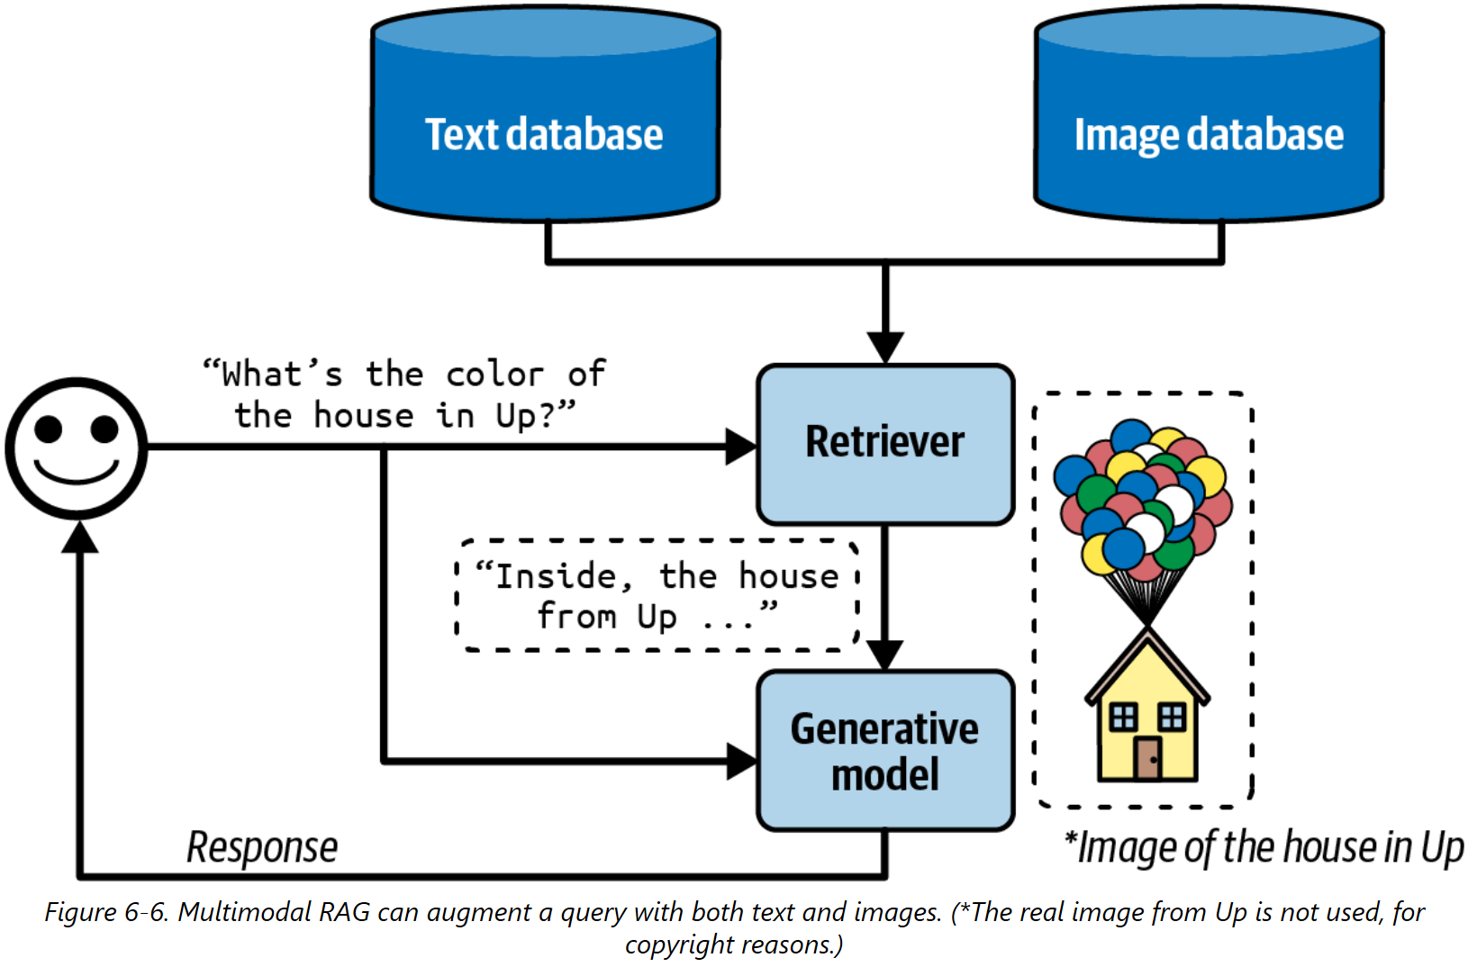
RAG 확장
멀티모달 RAG
텍스트를 넘어선 RAG 시스템
이미지, 오디오, 비디오 처리
멀티모달 임베딩 활용

Slide 22
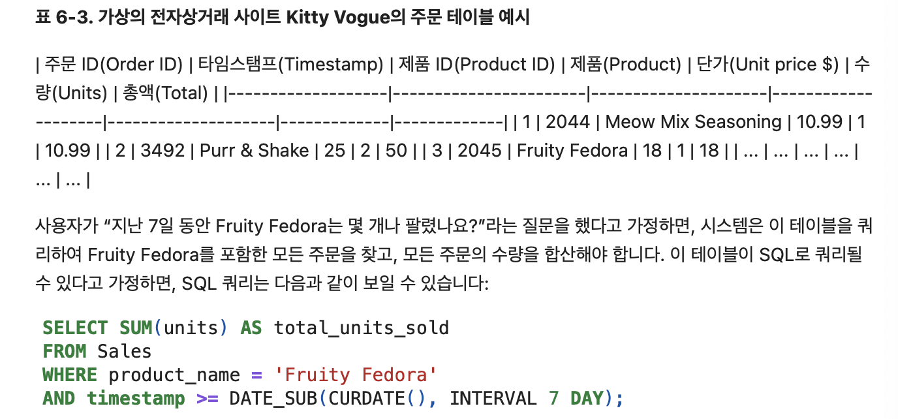
RAG 확장
표 형식 데이터와 SQL

Slide 23
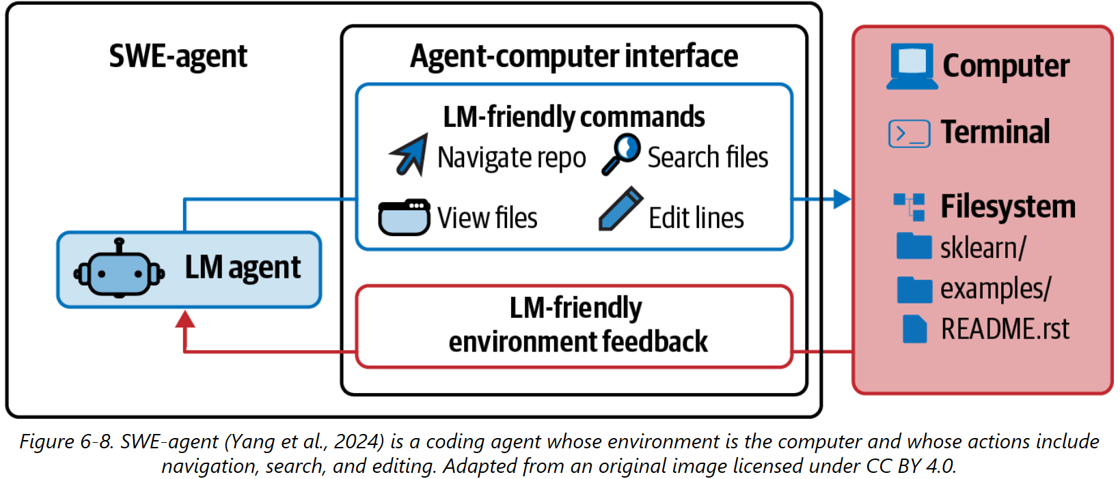
Agent Overview
환경을 인식하고, 행동할 수 있는 모든 것

Slide 24
에이전트의 특성
환경(Environment) 인식 능력
행동 집합(Action set)과 도구(Tools)
자율성과 목표 지향성
계획 및 의사결정 능력

Slide 25
도구(Tools)
I - 지식 보강
텍스트 검색기, 이미지 검색기
웹 브라우징, 인터넷 API
직원 검색, 재고 API, Slack 검색, 이메일 검색
RAG를 도구로 활용

Slide 26
도구(Tools)
II - 기능 확장
계산기, 단위 변환기, 달력 등 간단한 도구
코드 해석기와 실행기
텍스트-이미지 생성 도구
멀티모달 확장 전략

Slide 27
도구(Tools)
III - 쓰기
환경에 영향을 미치는 행동
이메일 API, SQL 실행기, 은행 API 등
보안 및 안전 고려사항
현실 세계 행동의 위험과 기회

Slide 28
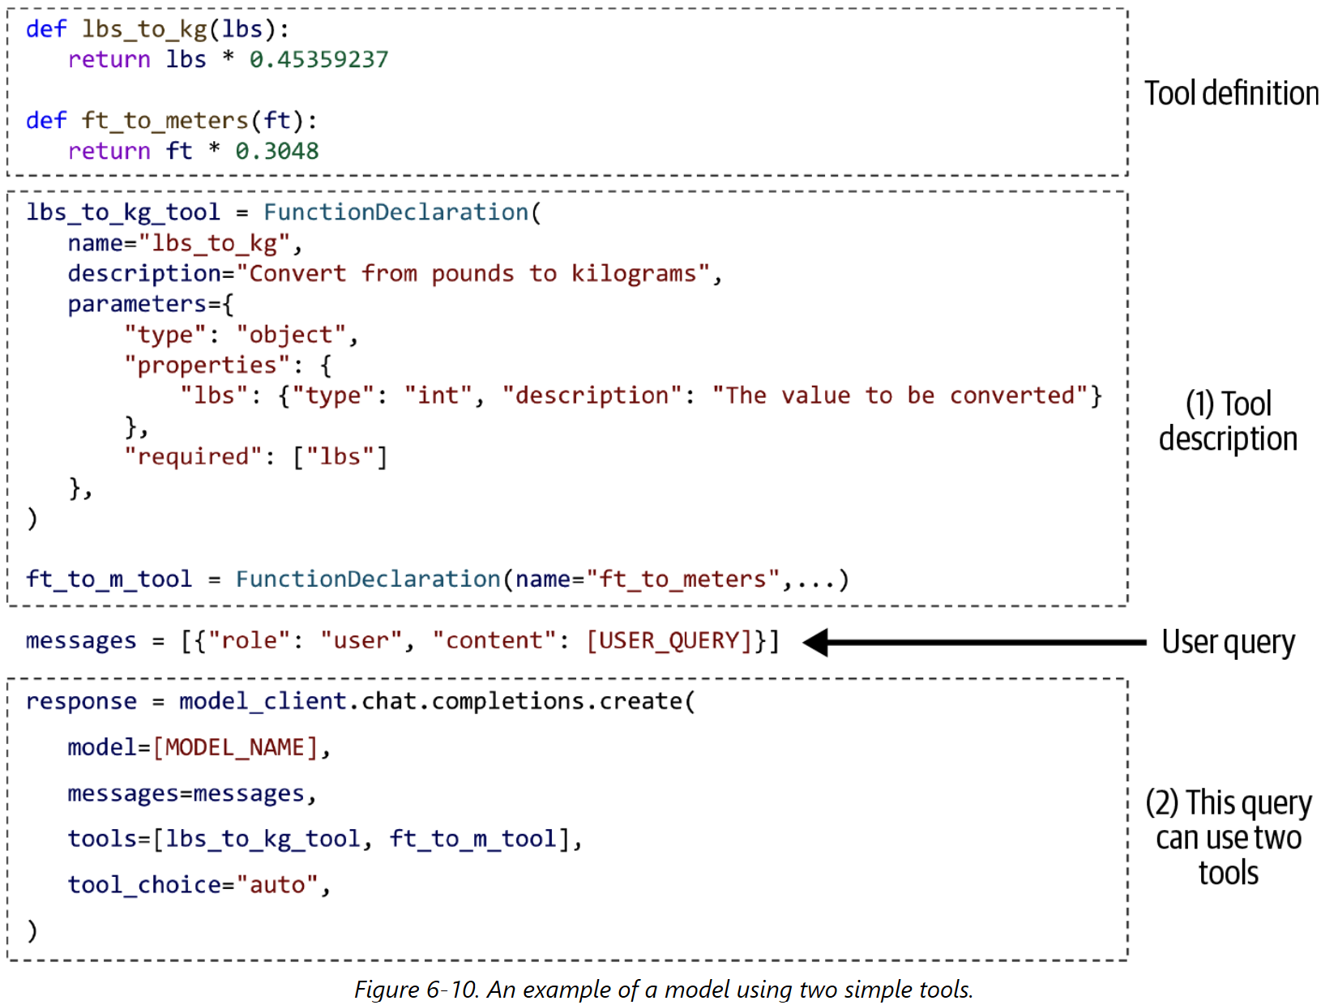
함수 호출(Function Calling)
함수 호출 : 필요한 도구 가져오기
도구 인벤토리 관리
tool_choice= “required” 최소한 하나의 도구를 사용 “none” 도구사용 안함 “auto” 모델이 사용할 도구를 스스로 결정합니다

Slide 29
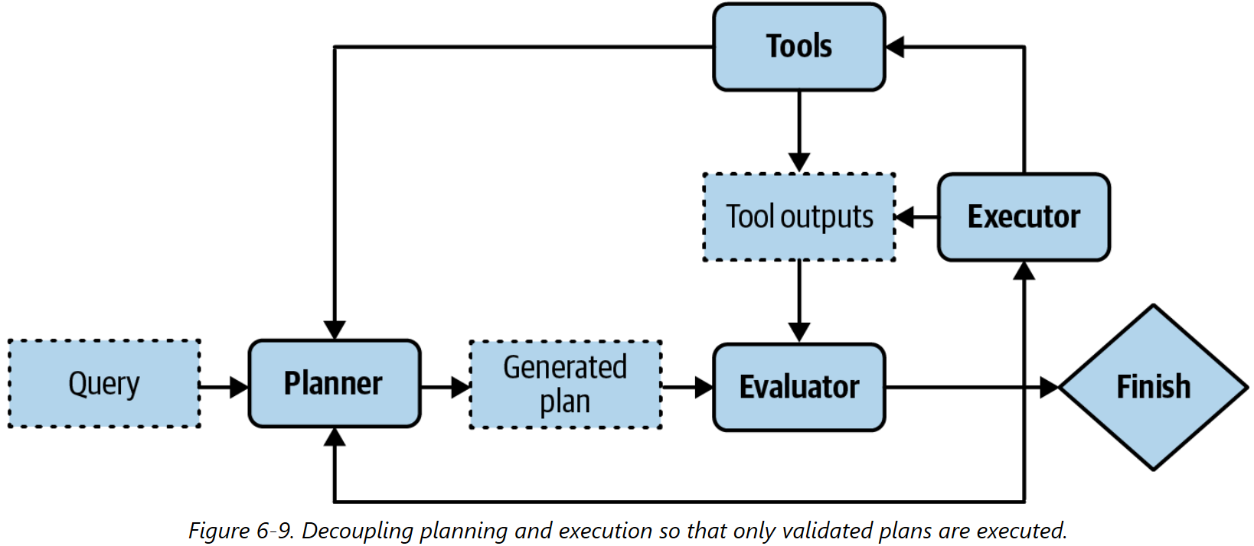
계획(Planning)
복잡한 작업은 계획이 필요
모델이 작업을 이해하고, 진행하기 위한 단계를 정리
복잡한 문제일수록 실행 전 계획을 생성, 검증(validated)된 후에 진행하는 것이 효율적

Slide 30
계획 생성
Break Complex Tasks into Simpler Subtasks
Foundation Models as planners 로서
복잡한 작업 분해하여 작업 뒤에 숨겨진 의도를 이해하는 것 중요
CoT만으로는 충분치 않음 (https://arxiv.org/abs/2305.14992)
계획 에이전트로 FM(기반모델) 뿐 아니라 RL(강화학습) 사용

Slide 31
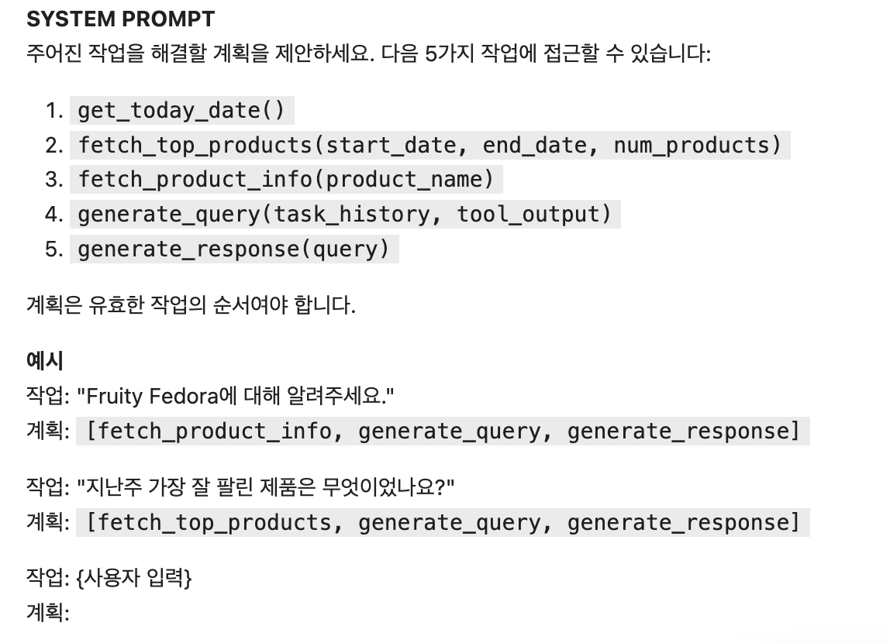
계획 생성
예시
목적 : Kitty Vogue의 고객이 제품에 대해 더 많이 알 수 있도록 돕는 에이전트
도구 : 가격별로 검색, 상위 제품 검색, 제품 정보 검색
계획 생성을 위한 프롬프트 예시

Slide 32
[TIP] 더 좋은 계획을 수행하도록 만드는 몇가지 접근방식
더 많은 예시가 포함된 더 나은 시스템 프롬프트 작성
도구와 그 매개변수에 대한 더 나은 설명 제공
복잡한 함수를 두 개의 더 간단한 함수로 리팩토링
더 강력한 모델 사용
계획 생성을 위해 모델을 미세 조정(Finetune)

Slide 33
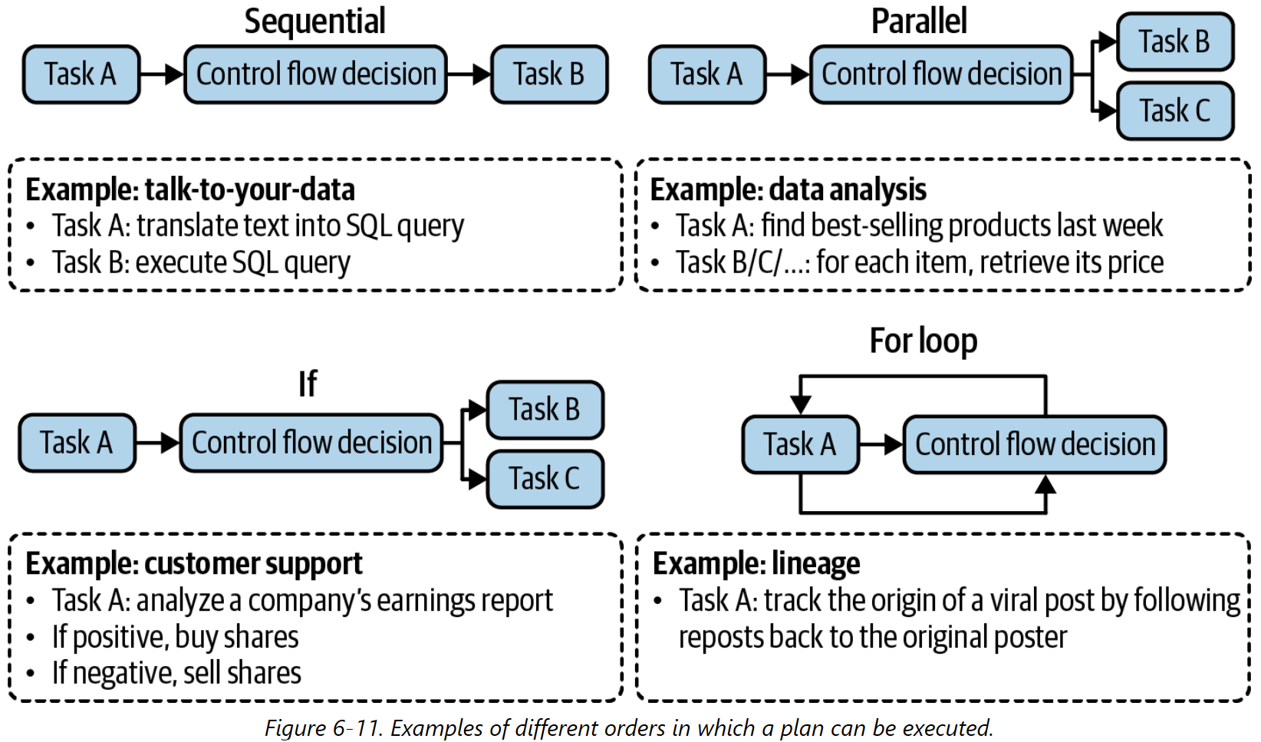
제어 흐름(Control Flow)
순차, 병렬, if문, 루프 등 다양한 제어 흐름
복잡한 계획의 실행 관리
병렬 실행의 장점과 구현 방법

Slide 34
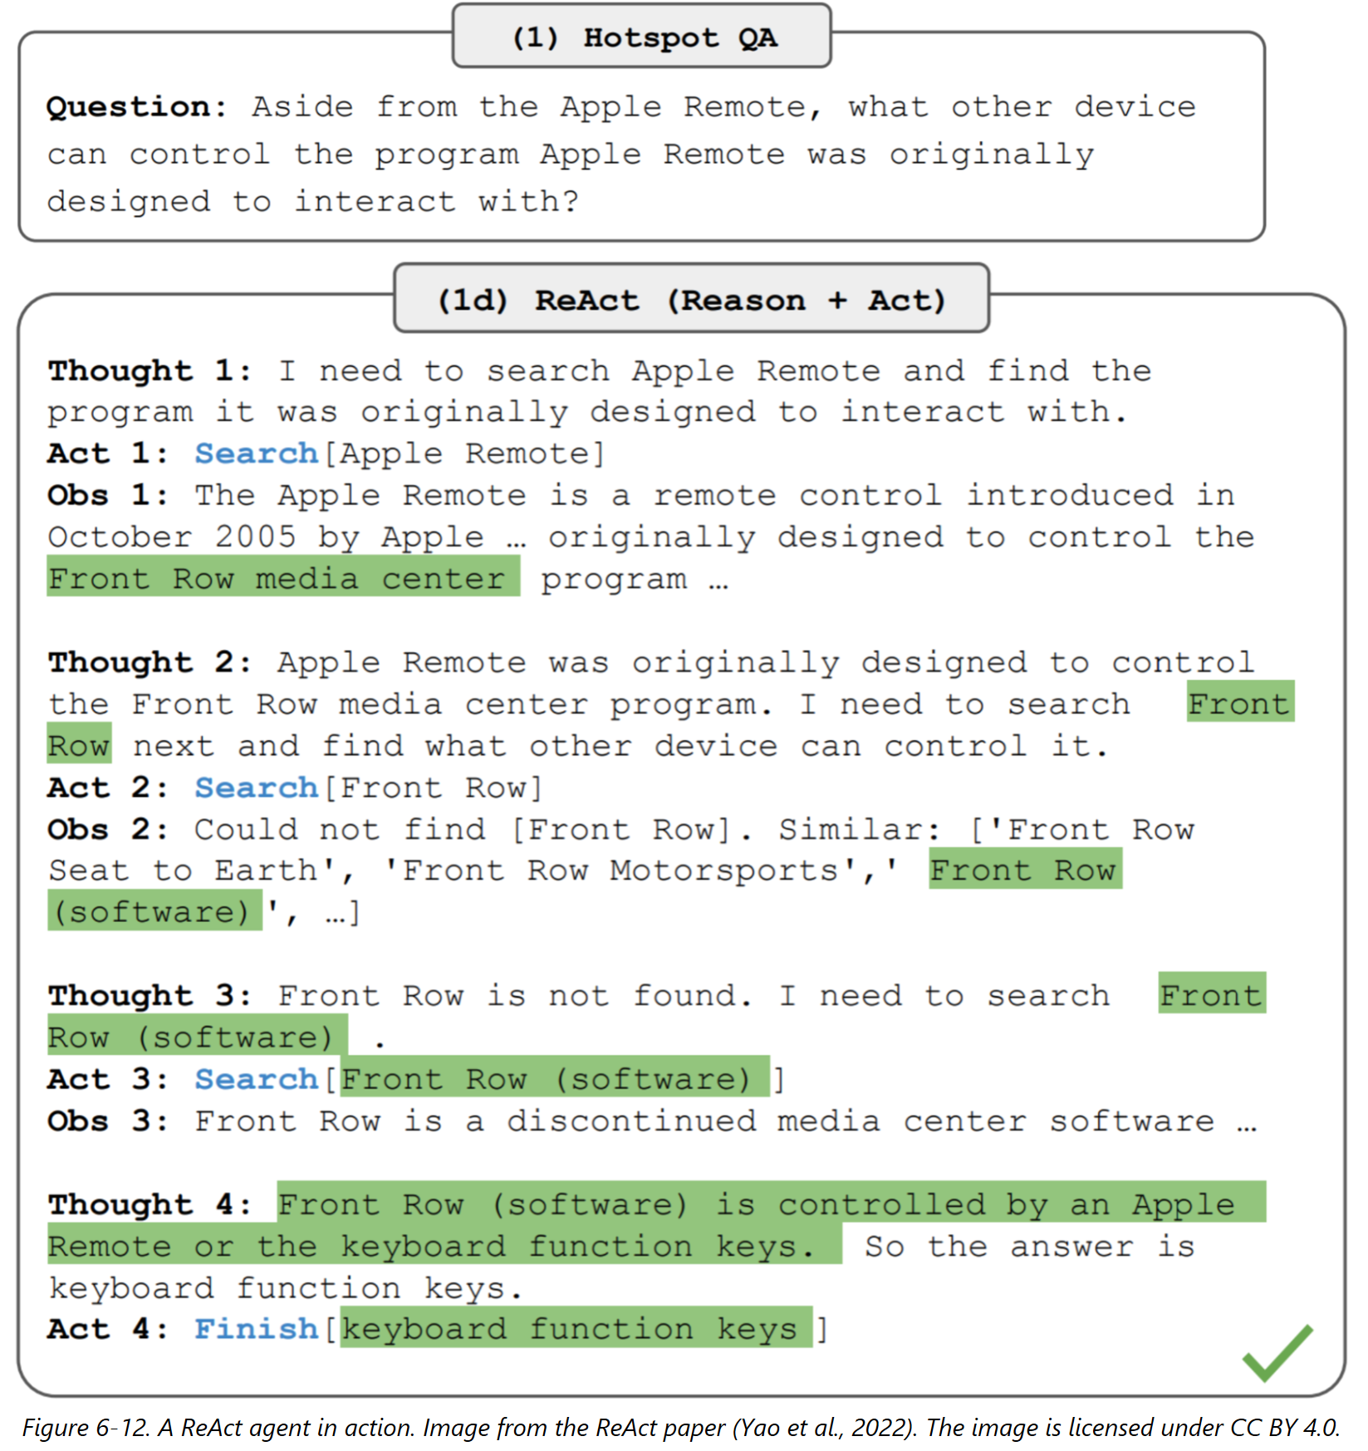
반성(Reflection) 및 오류 수정
ReAct : Reason +Act

Slide 35
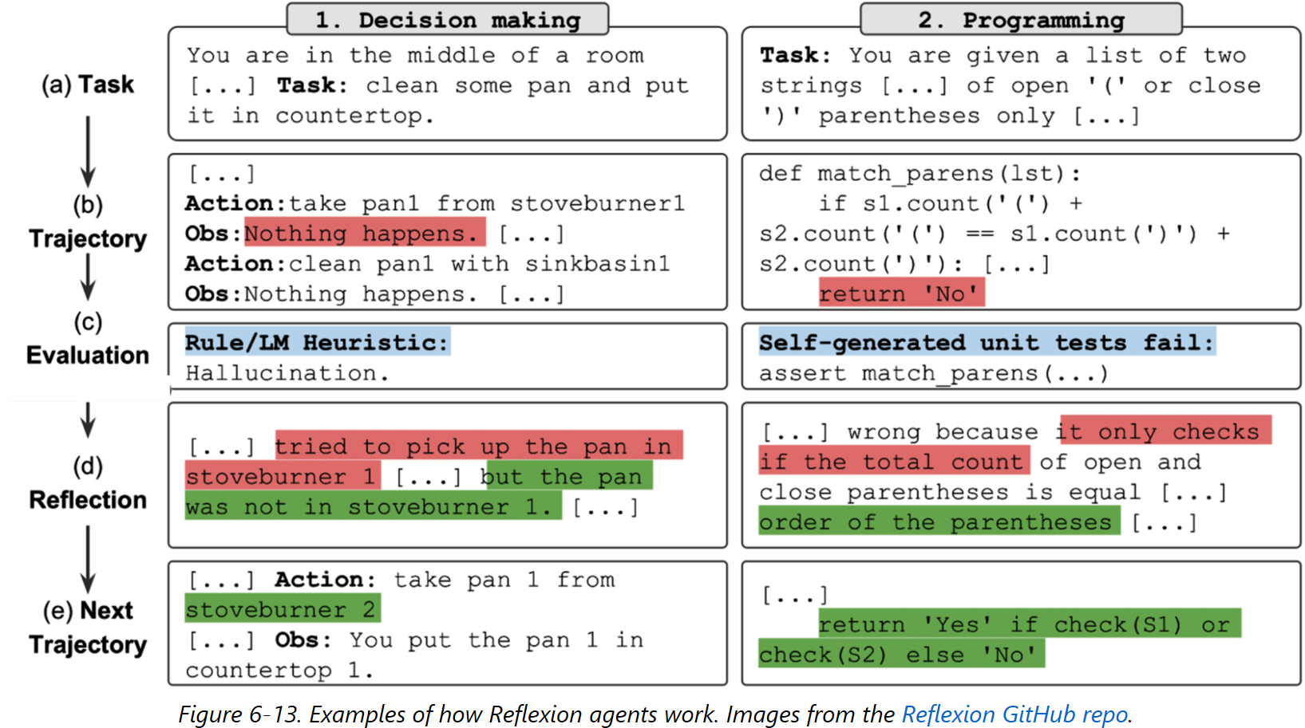
반성(Reflection) 및 오류 수정
ReAct: 추론과 행동 교차 수행
계획 수정 및 개선 과정
비용과 지연 시간 트레이드오프

Slide 36
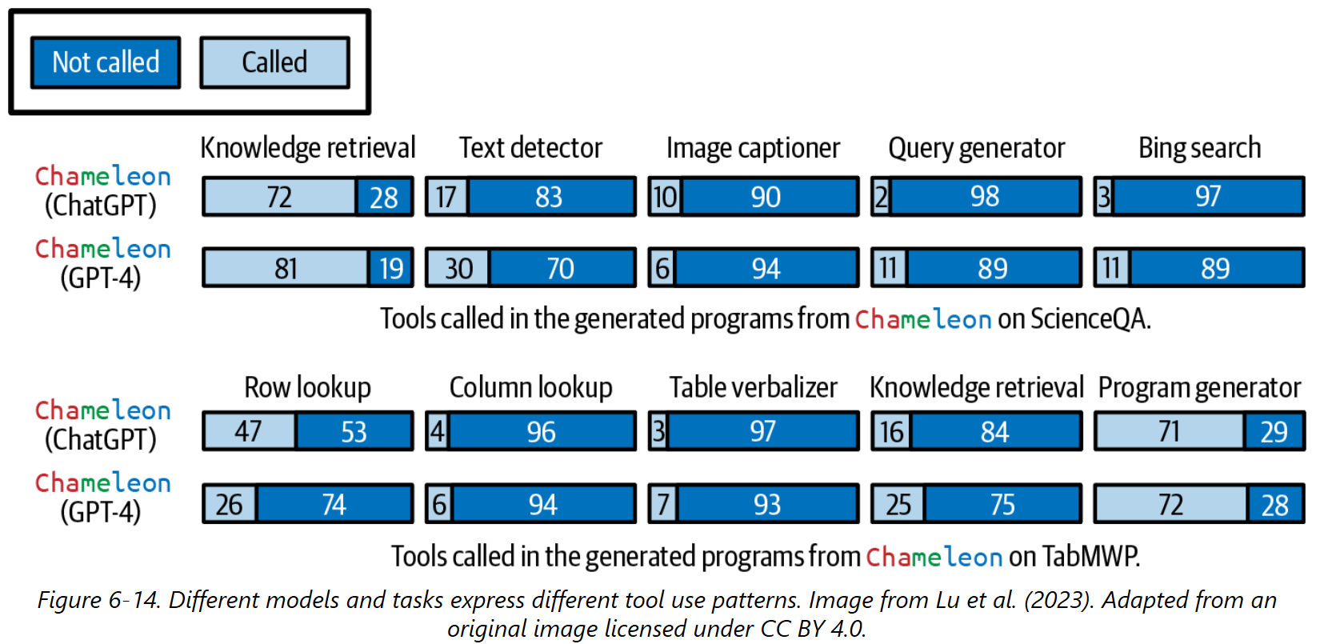
에이전트 실패 모드
계획 실패: 잘못된 도구, 매개변수 오류 등
도구 실패: 도구 출력 오류, 번역 오류 등
불필요한 단계를 거치기도하고 과도한 비용이 발생되기도 함

Slide 37
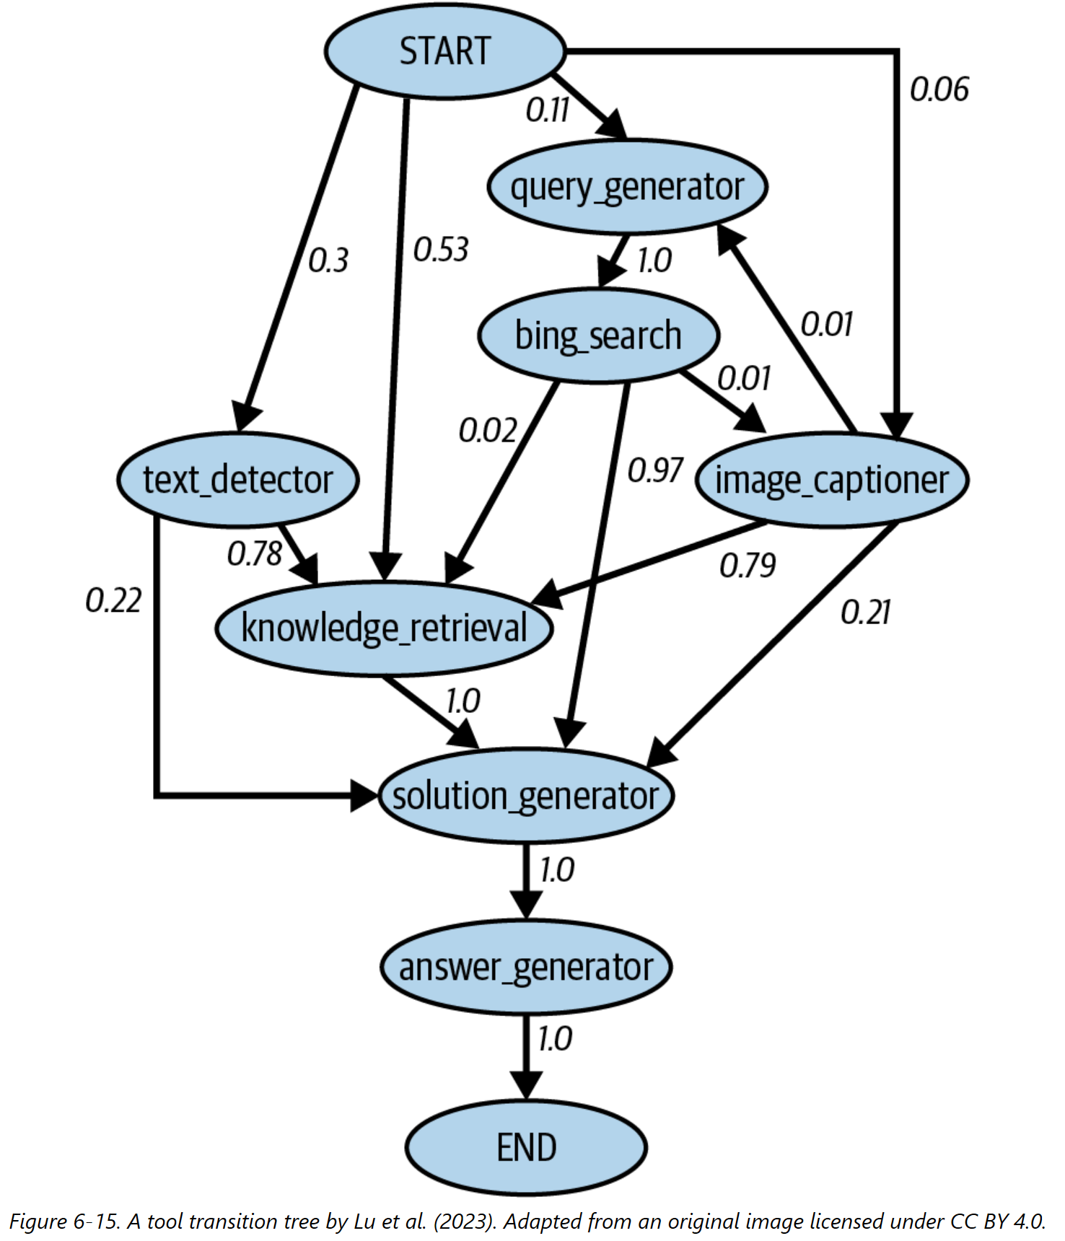
에이전트 평가
계획 품질 평가 지표
도구 사용 분석
작업 완료율 측정
비용 및 시간 효율성 평가

Slide 38
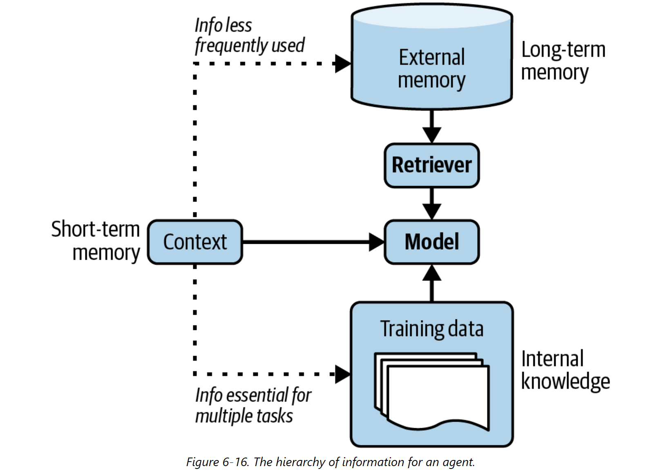
메모리 시스템 개요
내부 지식(Internal knowledge)
단기 메모리(Short-term memory)
장기 메모리(Long-term memory)

Slide 39
메모리 관리의 이점
세션 내에서 정보 초과 관리
세션 간 정보유지
모델의 일관성 향상
데이터 구조적 무결성 유지

Slide 40
메모리 관리 전략
FIFO, 중복 제거, 요약 기반 접근
모순되는 정보가 발생하면 Reflect 접근법 : 메모리에 삽입할지, 기존 메모리와 병합할까, 대체할까

Slide 41
결론
RAG vs 에이전트 비교
RAG는 맥락을 강화, Agent는 프로세스 및 기능을 강화
RAG부터, Agent도, 필요 시 Finetuning도,
모든 건…돈이니 잘. 적당히.

